Slide 1

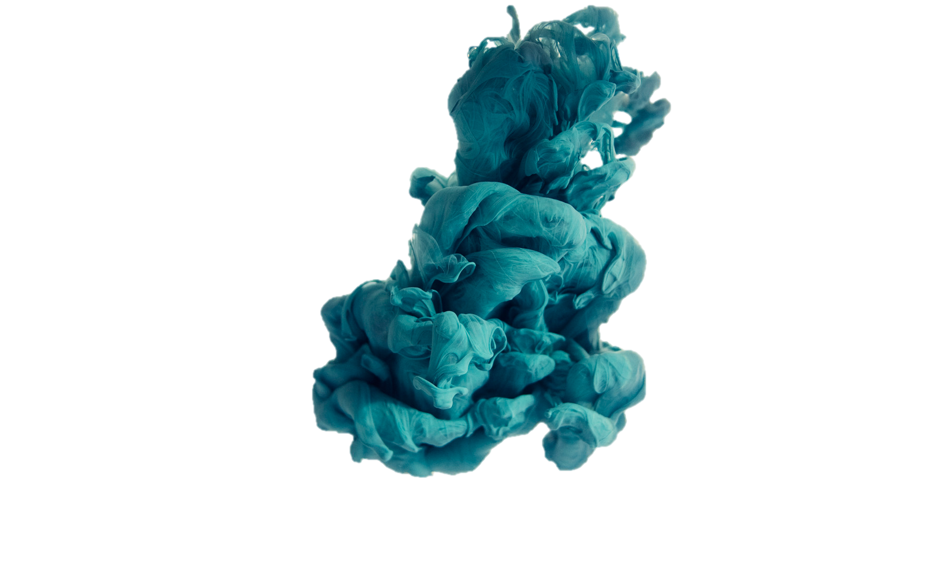
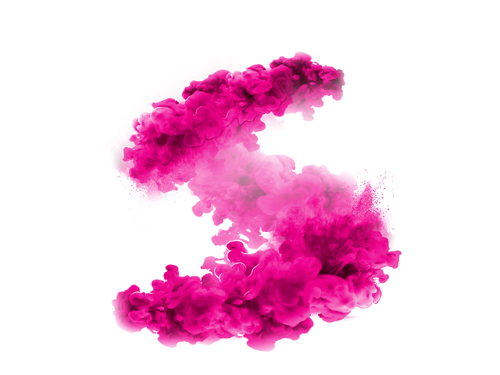
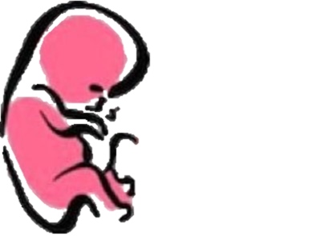


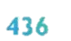
Development of Spinal Cord And Vertebral Column
﴿ إِنَّا خَلَقْنَا الإنسان مِنْ نُطْفَةٍ أَمْشَاجٍ نَبْتَلِيهِ فَجَعَلْنَاهُ سَمِيعًا بَصِيرًا ﴾ [الإنسان: 2].
Embryology
436
Important
Dr. notes Explanation
M E D I C I N E
KING SAUD UNIVERSITY
- We recommend you to study anatomy of spinal cord lecture

Slide 2
O B J E C T I V E
Describe the development of the spinal cord from the neural tube.
List the layers of the spinal cord and its contents.
List subdivisions of mantle and marginal zones.
List meningeal layers and describe positional changes of spinal cord.
Describe development of vertebral column from sclerotomic portion of paraxial mesoderm.
Describe chondrification and ossification stages in vertebral development.
Describe spina bifida and its types.
شرح لأول سلايد :
زي ما انتو عارفين ال3 جيرم لايرز هي أساس كل شيء، وقبل ما تتكون طبقة ال Ectodermكانت عبارة عن طبقة اسمها (ايبي بلاست) وهذي الطبقة كونت شيئ اسمه notochord وهذا هوا إلي حيحفز تكون الneural tube لذلك أتكون من بدري، بعدين ال (ايبي بلاست) صار اسمها Ectoderm. نجي للشئ إلي يهمنا وهو «neural tube» وهو مستقبلا حيكون spinal cord، النيورال تيوب يتكون من طبقة الEctoderm والشيء إلي يحفز Ectoderm إنها تكون النيورال تيوب هو خلفه طبقة الاكتوديرم علطول فحيصير يدفع الاكتوديرم إلى أن تكون النيورال تيوب.
notochordلأنه الectoderm تكون النيورال تيوب من خلال 3 مراحل
أول شيء خلايا الاكتوديرم تتكثف وتكون neural plate
بعدين تبدأ ترتفع طبقة الخلايا من الجهتين وتصير كأنها زبدية وتكون neural groove
آخر الشيء الجهتين المرتفعة تكون neural folds وتلتحم سوا وتكون ال neural tube

Slide 3
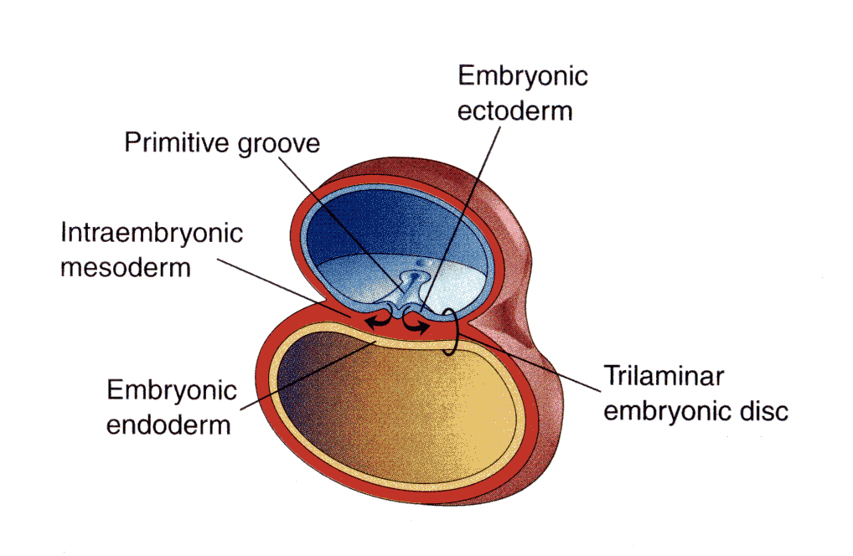
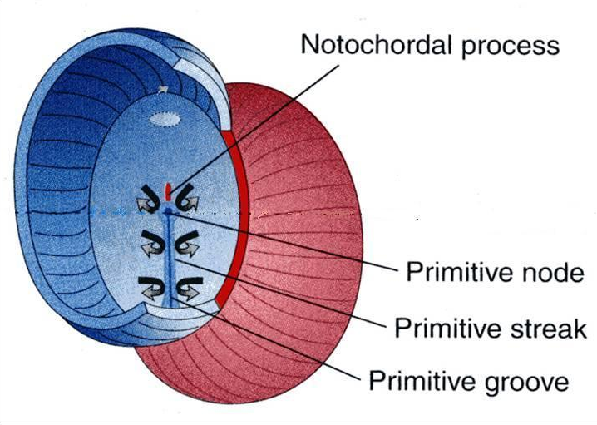
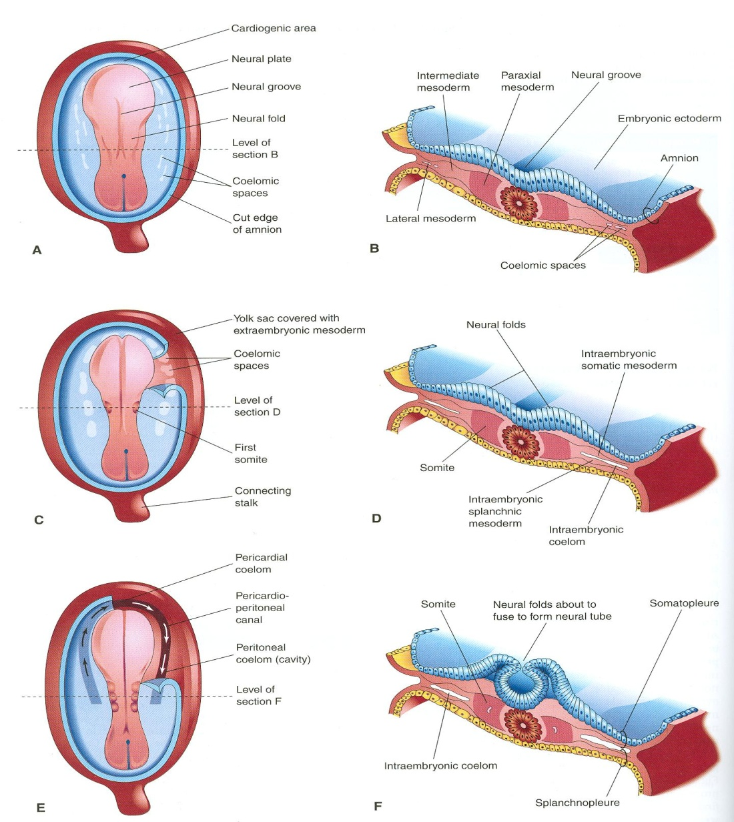
The Three Germ Layers:
1- Ectoderm 2-Mesoderm 3-Endoderm
(outer) (middle) (inner)
- Neural Tube is a derivative of the ectoderm. It is dorsal to notochord.
- Notochord stimulates neural tube formation which in turn stimulates development of the vertebral column.
embryo
Amniotic cavity
Yolk sac
Development of Neural Tube :
Ectodermal cells dorsal to notochord thicken to form the neural plate*.
A longitudinal groove, neural groove, develops in the neural plate.
- The margins of the neural plate (neural folds) approach to each other and fuse to form the neural tube.
Neural plate
.
* That mean the notochord stimulates the ectoderm to increase in size and number to form neural tube.

Slide 4
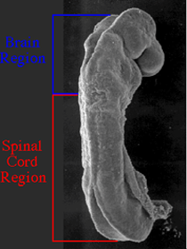
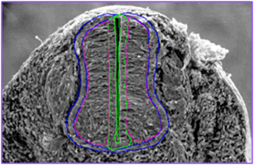
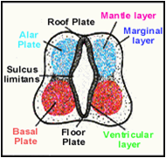
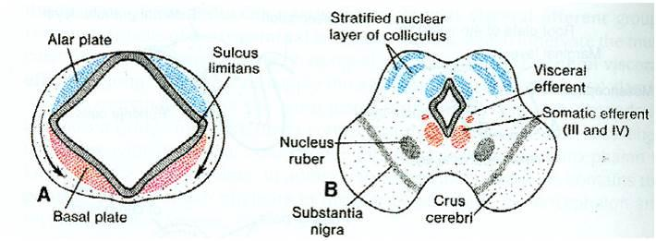
Development of the Spinal Cord:
The spinal cord develops from the caudal 2/3 of the neural tube. While the superior 1/3 will form the brain .
*الثلث الأول من النيورال تيوب حيكون الbrain أما الثلثين الأخيرة إلي في الذيل حتكون spinal cord
*الخلايا في النيورال تيوب تتقسم إلى 3 طبقات، أول طبقة مالنا فيها لأنه فيها خلايا غير معروفة بس الطبقتين الثانية هي المهمة
The cells of the neural tube are arranged in three layers:
1- An inner ventricular zone of undifferentiated cells .
2- A middle mantle zone of cell bodies of neurons (future grey matter).
3- An outer marginal zone of nerve fibers or axons of neurons (future white matter).
Mantle Layer of Spinal Cord:
Neurons of mantle layer differentiate into:
1-A dorsal alar plate (future dorsal horn)
2- A ventral basal plate (future ventral horn)
containing motor neurons
containing sensory neurons
*أول شيء نتكلم عن الطبقة الثانية ”mantle”إلي باللون الأحمر والأزرق، هذي الطبقة هي إلي مستقبلا حتكون قري ماتر لذلك تنقسم لقسمين 1- alar plate ( وهوا حيكون Dorsal horn) .. 2- basal plate ( وهو حيكون Ventral horn ) .. و المنطقه اليمين المفصولة عن اليسار بـ sulcus limitans
- The 2 areas are separated by a longitudinal groove (sulcus limitans).

Slide 5
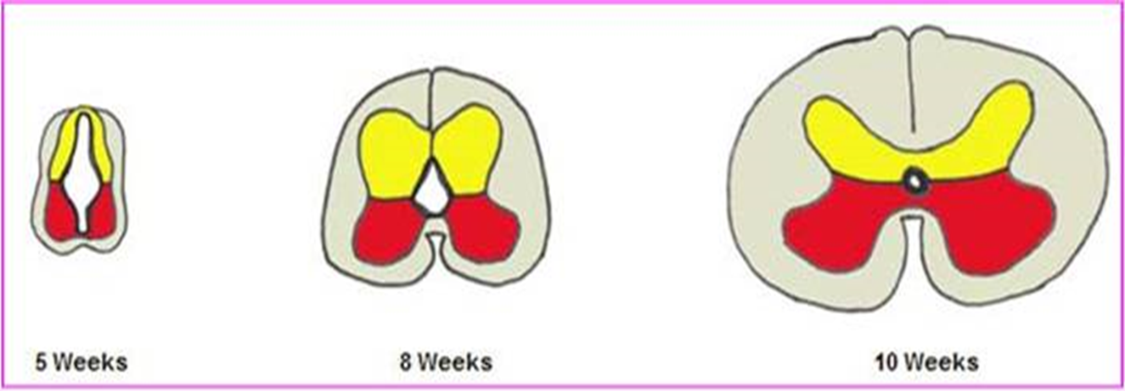
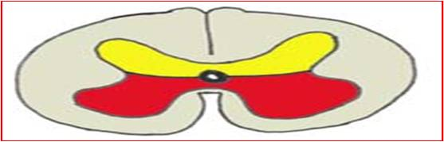
Count.
*برضو نتكلم عن الطبقة الثانية mantle، حيصير في تكاثر وتراكم للطبقة عشان الجهة اليمين تقرب من الجهة اليسار ويكتمل القري ماتر مستقبلا، وبسبب هذا التقارب حتتكون 3 أشياء: 1- سينترال كنال إلي في الوسط 2- dorsal median septum 3- ventral median fissure
Proliferation and bulging of both alar and basal plates result in:
1-Formation of dorsal median septum.
2 Formation of ventral median fissure.
3-Narrowing of the lumen of the neural tube to form a small central canal.
*نجي للطبقة الثالثة «marginal» إلي حتكون الوايت ماتر في المستقبل، حتكبر ويزيد حجمها بسبب زيادة الفايبرز، وتنقسم إلى 3 أعمدة أو فانيكيولاي : فينترال ودورسال ولاتيرال
-The marginal layer (future white matter) increases in size due to addition of ascending, descending and intersegmental nerve fibers .
- marginal layer (future white matter) is divided into:
1- dorsal funiculi 2- lateral funicli 3- ventral funiculi (white column).
Dorsal funiculus
Lateral funiculus
*المايلنيشن يبدأ من الشهر الرابع للجنين ويكمل إلى أول سنة بعد الولادة، والموتر فايبر يصير لها مايلنيشن قبل السينسوري فايبر
-Myelination of nerve fibers starts at 4 th month and continues during the 1st postnatal year.
- Motor fibers myelinate before sensory fibers:
Ventral funiculus
(So, After a nerve injury, both motor and sensory axons have the ability to regenerate and, given a proper pathway).
Only in girl’s slide

Slide 6
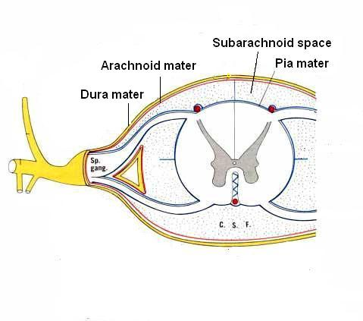
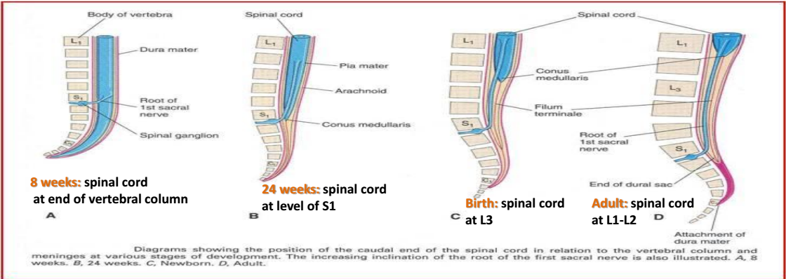
Development Of Spinal Meninges
- This slide is very important ♥
Meninges : these are 3 membranes covering the neural tube:
1- dura mater 2- arachnoid mater 3- pia mater.
Dura mater (Outer thick layer) | Arachnoid mater (Middle layer) | Pia mater (Inner thin layer)
MESODERMAL in origin | ECTODERMAL in origin
- A cavity appears between the arachnoid and the pia mater is (subarachnoid space) and becomes filled with cerebrospinal fluid (CSF).
Positional Changes of Spinal Cord:* very important*
Initially,(at week 8) the spinal cord occupies the whole length of the vertebral canal.
-As a result a faster growth of vertebral column, the caudal end of spinal cord (conus medullaris) shifts gradually to a higher level.
-The spinal cord in Adult between L1 and L2 and new born in L3*.
*because in new borns their vertebral column is shorter
*في بداية تكون الجنين فقرات الظهر تكون على نفس مستوى السباينال كورد، بعد كدا فقرات الظهر تنمو بسرعة وتصير أطول من السباينال كورد وخلاص ما يصيرو في نفس المستوى «الفقرات تكمل لتحت أما نهاية السباينال كورد تطلع لفوق»

Slide 7


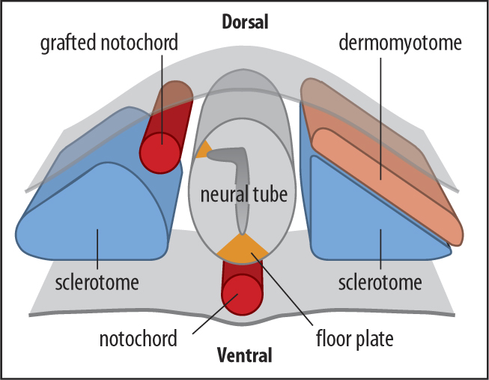
Intraembryonic Mesoderm
Development of the Vertebral Column
*بعد ما عرفنا كيف أتكون السباينال كورد نجي لعظام فقرات الظهر «العامود الفقري»، نرجع لل3 جيرم لايرز ونتكلم عنـmesoderm الطبقة إلي في الوسط وهي مقسومة ليمين ويسار بسبب الnotochord، هذي الطبقة متقسمة إلى3 مناطق في كل جهة ومن المنطقة الأولى Paraxial mesoderm فيها 3 أشياء ديرماتوم ومايوتوم وسكليروتوم، ومن الSclerotome تنشأ عظام فقرات الظهر أو بالمعنى الأصح العامود الفقري ☺
Recall:- Notochord stimulates neural tube formation which in turn stimulates development of the vertebral column.
-The vertebral column develops from the ventromedial parts (sclerotomes) of the somites .
- The somites develop from the para-axial mesoderm.
- Located between Ectoderm and Endoderm EXCEPT in the central axis of embryo where notochord is found.
-Differentiates into 3 parts:
1. Paraxial mesoderm
Paraxial mesoderm divides into segments called “somites” → each somtie divides into 3 parts :
2. Intermediate mesoderm
3. Lateral mesoderm
1. Dermatome
2. Myotome
3. Sclerotome
notochord
NT
1
2
N
3
GUT
somites
Extra Picture

Slide 8
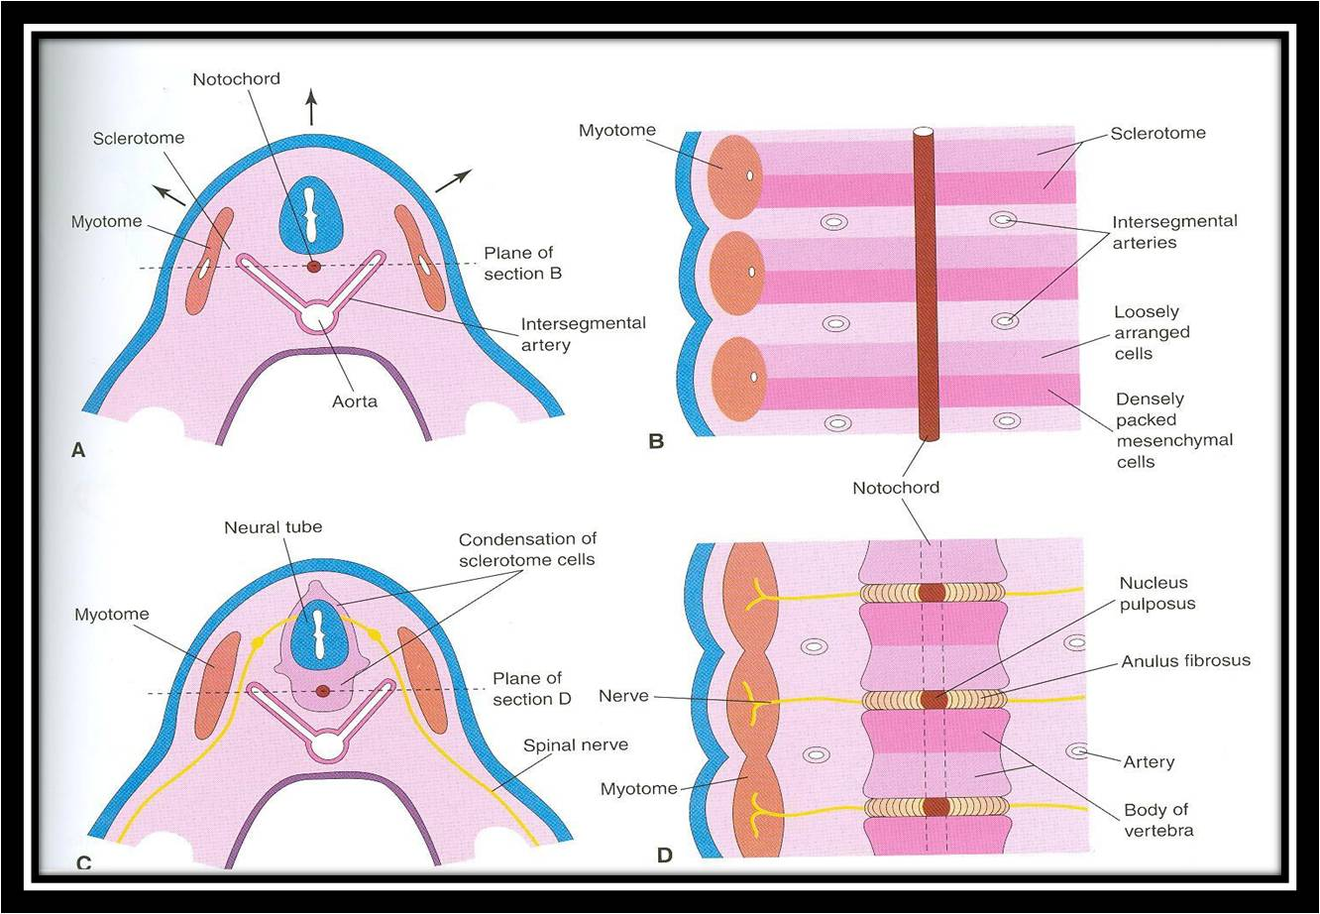
DEVELOPMENT OF VERTEBRA
Only in male’s slide
Notochord
Neural tube
Sclerotome
Sclerotome
1- Sclerotome around neural tube: forms vertebral (neural) arch.
2- Sclerotome around notochord: forms body of vertebra.
3-Sclerotome in body wall near to neural tube and notochord : forms costal process (gives ribs in thoracic region only )
1
1
2
2
3
3
1- Loosely arranged cells
2- densely packed cells

Slide 9
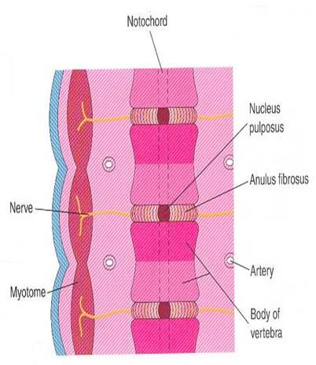
-At 4th week, each sclerotome becomes subvidided into two parts :
-A cranial part, consisting of loosely arranged cells
-A caudal part, of more condensed tissue.
-The caudal part of each somite fuses with the cranial part of the consecutive somite, around the notochord to form the body of the vertebra, called the centrum (body primordium).
Formation of Body of Vertebra
*في الأسبوع الرابع السكليروتوم تنقسم لجزئيين، جزء وردي وهو الرأس وجزء فوشي وهو الذيل، بعد كدا كل جزء فوشي حيندمج مع الجزء الوردي إلي تحته وبكدا يتكون جسم الفقرة الواحدة واسمه Centrum
Pictures only in girl’s slide
- Thus each centrum develops from 2 adjacent sclerotomes
The fused sclerotomes grow dorsally around the neural tube and form the vertebral (neural) arch. Ventrolaterally, costal processes develop that give rise to ribs in thoracic region.
centrum
-Fate of Notochord :
- In the region of the bodies of vertebrae: notochord degenerates .
-Between bodies of vertebrae: It forms the central part, ’nucleus pulposus’ of the intervertebral discs
- Annulus fibrosus part of the intervertebral discs is formed by the mesoderm surrounding the notochord.
- The fused sclerotomes grow dorsally around the neural tube and form the vertebral (neural) arch.
- ventrolaterally, costal processes develop that give rise of ribs in thoracic region.
*السكليروتوم لمن تلتحم عشان تكوّن الفقرة كاملة يكون إلتحامها حول ال neural tube ونقطة الإلتحام اسمها (vertebral neural arch) «وبكدا يكون بين الفقرات فراغ للسباينال كورد»
*مصير النوتوكورد: النوتوكورد إلي وسط جسم الفقرة يختفي أما النوتوكورد إلي بين كل فقرة وفقرة حيكون جزء من الintervertebral discs عن طريق nucleus pulposus))
الجزء التاني من الintervertebral discs إلي هوا (Annulus fibrosus) أتكون من الميزوديرم الي حول النوتوكورد مو من النوتوكورد نفسه !!!!

Slide 10
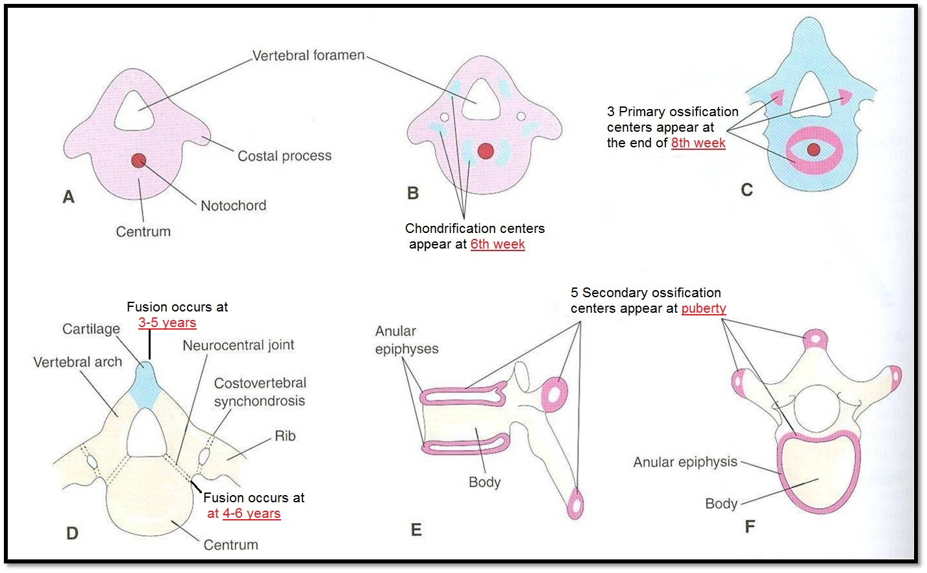
Vertebral Development
Dr.sanaa Notes This picture represents the changes that occurs into 2 stages : chondrotification stage and ossification stage.
The chondrotification centers appeare at 6th week (cartilage):(Pic.B)
And by the (at the end of 8th week)the 3 primary ossification centers appears (bone): (Pic.c)
And The 5 secondary ossification centers appear at puberty.
Fusion of bony halves of vertebral arch occurs at 3-5 years (pic.D). and Fusion of centrum with vertebral arch occurs at 3-6 years (pic.D).
- All centers unite around 25 years
SO, Ossification starts at the end of embryonic period ( end of 8th week) and ends at adult age 25 years.
Team 435 ♥..
Mesenchymal Stage
Chondrification Stage
Primary Ossification Stage
Stage of Fusion
Stage of Secondary Ossification
*Primary ossification: before birth
*second ossification: after birth
*مراحل تحول نسيج المسزينكايمل إالى غضروف ثم إلى مرحلة أولية للتعظم ثم إلى مرحلة ثانوية للتعظم.

Slide 11
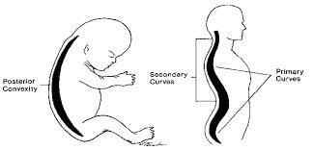
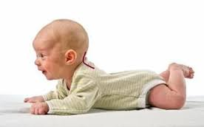
Curvatures of Vertebral Column
Primary curvatures :(concave anterior) | Secondary curvatures: (convex anterior)
develop prenatally (قبل الولادة) | develop postnatally (بعد الولادة)
1.Thoracic 2.Pelvic or Sacral | 1.Cervical: as a result of lifting the head 2.Lumbar: as a result of walking
*قبل الولادة يكون العامود الفقري كله قطعة وحدة للأمام زي الصورة
طيب نحتاج نوصف الأجزاء المتشكلة للأمام في مرحلة قبل الولادة وبعد الولادة
قبل الولادة :
Thoracic -و sacral تكون مقعرة للأمام
بعد الولادة ونتيجة لأن الطفل يبدأ يرفع رأسه ويبدأ يمشي :
- Cervical وLumbar تكون محدبة للأمام

Slide 12
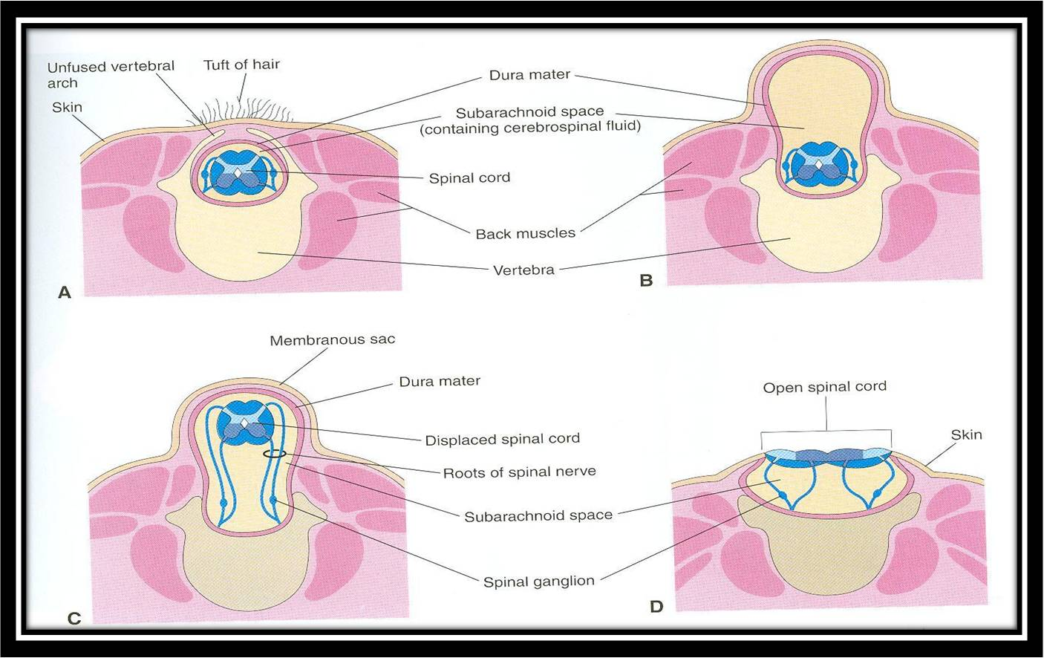
Spina Bifida
-Cause: Failure of fusion of the halves of vertebral arches
-Incidence: 0.04-0.15%
-Sex: more frequent in females
-Types:
*تحدث هذه التشوهات بسبب انه الvertebral neural arch فشل في الالتفاف والالتحام فالـ spinal cord مكشوف وما عاد في شيء يغطيه
*وهذه التشوهات نوعين 1- Occulta (مقفل) .. 2-Cystica (مفتوح)
1.Spina bifida occulta (20%) | 2.Spin bifida cystica (80%)
The closed type Only one vertebra is affected No clinical symptoms Skin overlying it is intact. Sometimes covered by a tuft of hair. Usually does not involve underlying neural tissue. | The open type Neurological symptoms are present A portion of the nerves and the spinal cord are exposed outside the body Cystica is the most severe and complex form of spina bifida It usually involves serious or fatal neurological problems Subdivided into:
معنى كذا ان العمود الفقري تضرر لكن الساينال كورد او أي نيورال تيشو سليمة ماتأثروا وصارلهم ضرر
مالكم حجة عشان محد يحفظ شكل :pالكلمة بس
Meningo = meninges , myelo =spinal cord , ocoele = sac contains fluid or cysist , schisis= opening
1.Spina bifida with meningocoele.
2.Spina bifida with meningomyelocoele.
3.Spina bifida with myeloschisis.

Slide 13
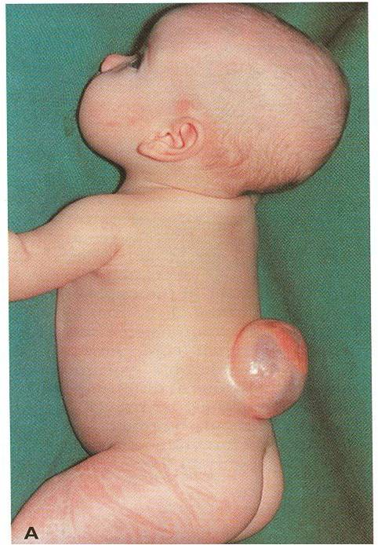
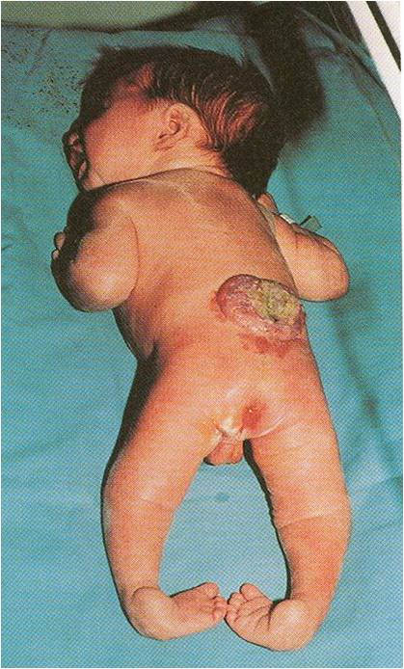
Count.
- الأنواع الجاية استنتجوا تعريفها من اسمها √☻
1.Spina bifida with meningocoele | 2.Spina bifida with meningomyelocoele | 3.Spina bifida with myeloschisis
protrusion of sac containing meninges and cerebrospinal fluid. | protrusion of sac containing meninges with spinal cord and/or nerve roots. | spinal cord is open due to failure of fusion of neural folds.
*لا يوجد عظام الفقرة تغطي السباينال كورد ولكن في زي كيس داخله طبقات المننجيز والCSF
*نفس إلي قبل بس زيادة فيه spinal cord and/or nerve roots
*هذا النوع مره سيء !! مافي ولا شيء يغطي السباينال كورد
Very rare ☹

Slide 14
SUMMARY
Structure | Origin
Neural tube | Ectoderm.
Spinal cord | Caudal 2\3 of the neural tube.
Grey matter | Mantle layer.
White matter | Marginal layer.
arachnoid mater and pia mater | Ectoderm.
Dura matter | mesoderm
Vertebral column | ventromedial parts (sclerotomes) of the somites.
Somaits | Paraaxial mesoderm.
nucleus pulposus | Notochord between the bodies of vertebrae.
Annulus fibrosus | Mesoderm.

Slide 15
SUMMARY
Time | Changes
3rd week (early) | Three germ cell layers.
4th week | Each sclerotome becomes subdivided into cranial and caudal part.
6th week | Chondrification centers appear.
End of 8th week | 3 primary ossification centers appear.
4th month | Starting of myelination of nerve fibers.
During 1st postnatal year | Continuation of the myelination of nerve fibers.
3-5 years | Fusion occurs (fusion of 2 vertebral arches)
4-6 years | Fusion of centrum with vertebral arch.
At puberty | 5 secondary ossification centers appear.
25 years | All centers unite.
During development the end of spinal cord shifts its position: at 24 weeks (level of S1), at birth (level of L3), adult position (level of L1-L2).

Slide 16
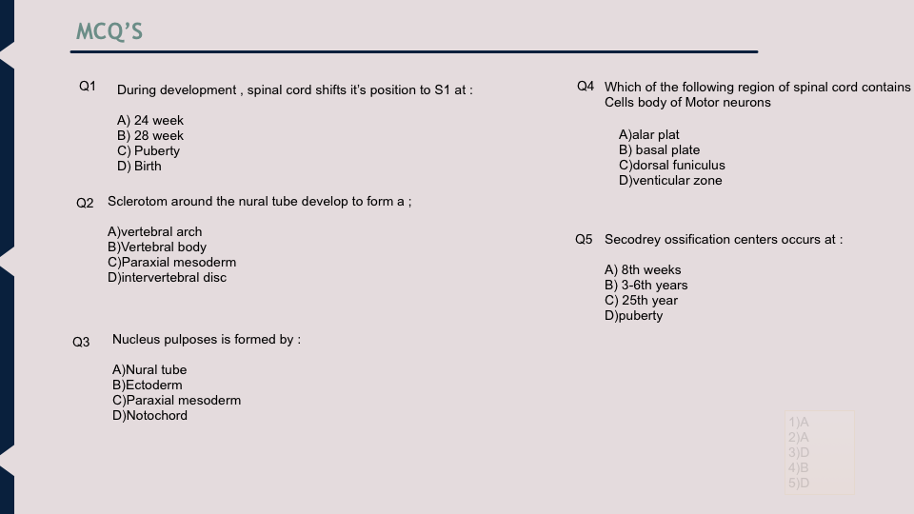
MCQ’S

Slide 17




References
ANY SUGGESTION OR ISSUE
Dr.slides (male and female).
Embryology team 435 .
USEFUL VIDEOS
https://www.youtube.com/watch?v=4Swn8_Jnlss&t=60s
https://www.youtube.com/watch?v=E-bqLIQCbqE
@Embryology436
Embryology
436
Embryology436@gmail.com
Editing file
Your Suggestion here

Slide 18
TEAM MEMBERS
TEAM LEADERS :
B O Y S :
Yazeed Al-mutairi
Nehal Beyari.
Abdulrahman AlOmrani
Saqr Altamimi
G I R L S :
Razan Alotaibi
Thikrayat Omar
Do’aa Walid
Ohood Abdullah
Nouf Aloqili
EDITING By:
MUHANNED ALZAHRANI

